Slide 1

苏教版 数学 二年级 下册
3
认识方向
第3课时
情境导入
探究新知
课堂练习
课堂小结
课后作业
WWW.PPT818.COM

Slide 2

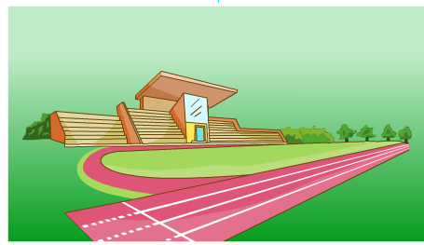


情境导入
除了操场的东、南、西、北四个方向，你还听说过有哪些方向？
返回

Slide 3

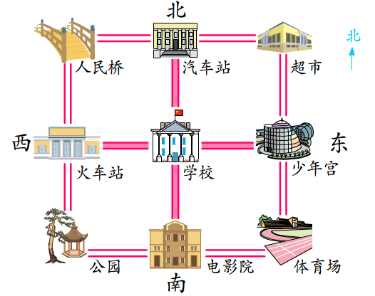

探究新知
学校的北面是汽车站，学校的东、南、西面各是什么地方？
返回

Slide 4
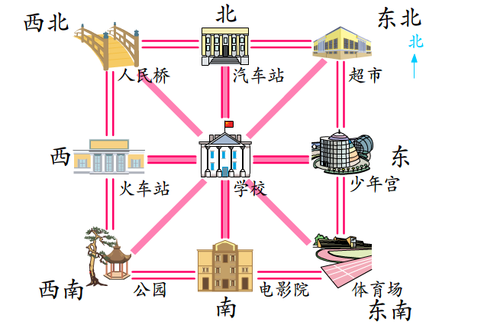
超市在学校的东北面，公园在学校的西南面。
体育场和人民桥各在学校的哪个方向？
返回

Slide 5

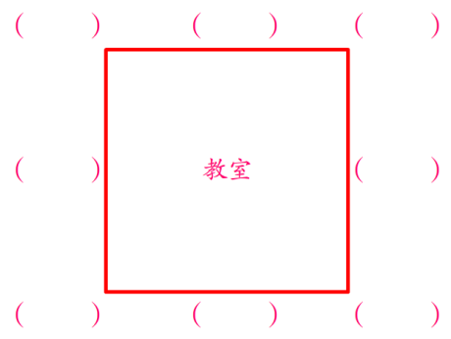
课堂练习
1.先指出教室的东、南、西、北面，再指出东北、西北、东南、西南面。
西北
北
东北
西
东
西南
南
东南
返回

Slide 6
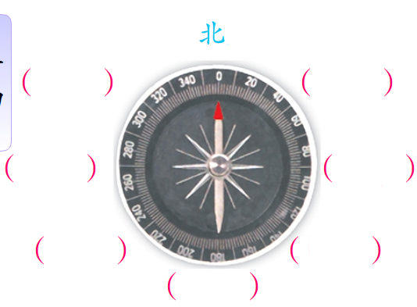
2.先在括号里填写东、南、西三个方向，再填写其他四个方向。
西北
东北
西
东
西南
东南
南
返回

Slide 7
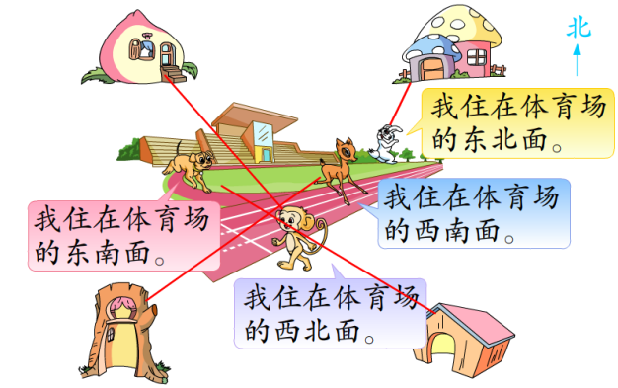
3.先指出每个小动物的家在哪里，再连一连。
返回

Slide 8
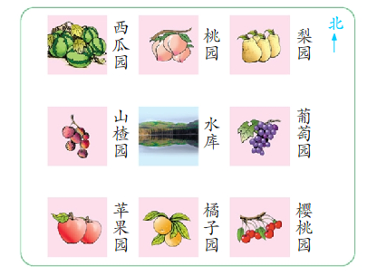

4.下面是青山乡水果种植的分步情况示意图。
（1）橘子园在水库的（ ）面。
南
（2）水库的东面是（ ）园，
西面是（ ）园。
葡萄
山楂
苹果
（3）水库的西南面是（ ）园。
你还能提出什么问题？
返回

Slide 9

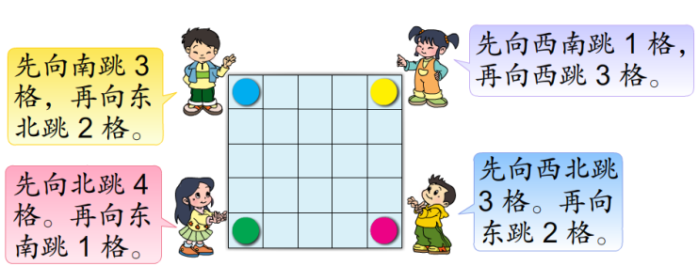
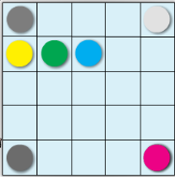
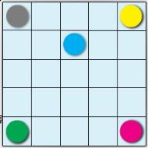
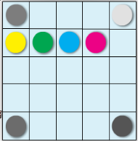
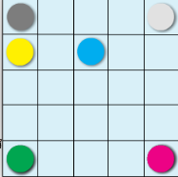
5.每枚棋子各跳到什么地方？画一画。
返回

Slide 10

课堂小结
这节课你们都学会了哪些知识？
我认识了东北、东南、西北、西南。
返回

Slide 11


课后作业
补充习题：
对应练习
返回

